Slide 1
5.1 组件服务
本节主要介绍一些辅助用户进行组件开发的内置组件，内容包括动态组件的开发、使用插槽分发内容和缓存组件。

Slide 2
5.1.1 动态组件
在某些场景，往往需要我们动态切换页面部分区域的视图，这个时候内置组件component就显得尤为重要了。
component接收一个名为is的属性，is的值应为在父组件中注册过的组件的名称，用法如下：
<component :is="view"></component> <!-- view为变量 -->

Slide 3
5.1.2 使用插槽分发内容
通过props选项，组件可以接收多态的数据。不过，如果我们希望组件也能接收多态的DOM结构呢？
实现办法有很多，如使用props配合v-html等。这里，Vue提供了更简单的一种选择，使用内置组件slot（插槽）分发内容。
在定义多个插槽时，我们可以使用name属性将其进行区分，如果没有指定name属性，则Vue会将所有的插槽内容置于默认插槽default中。
Vue还提供了作用域插槽slot-scope。使用slot-scope获取子组件回传的数据，以在父组件中执行多态的渲染或响应。

Slide 4
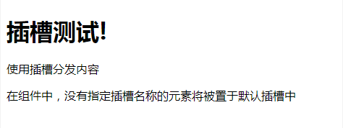
使用插槽分发内容

Slide 5
5.1.3 组件的缓存
keep-alive是一个抽象组件，即它既不渲染任何DOM元素，也不会出现在组件结构树中。keep-alive应出现在组件被移除之后需要再次挂载的地方，如使用动态组件时或者使用v-if时。
其还可以接收include和exclude两个props属性：
include字符串或正则表达式。只有匹配的组件会被缓存。
exlude字符串或正则表达式。任何被匹配的组件将不会被缓存。
当组件在keep-alive内被切换时，其activated和deactivated这两个生命周期钩子函数将会被执行。

Slide 6
5.2 过渡效果
本节将介绍关于进入/离开（显示/隐藏）过渡效果的组件。当然，我们也可以使用原生的CSS或JS来实现这些动画效果，但Vue无疑提供了更简单和高效的方式。

Slide 7
5.2.1 单节点的过渡
Vue提供了标签为transition的内置组件，在下列情形中，我们可以给任何元素和组件添加进入/离开时的过渡动画：
元素或组件初始渲染时；
元素或组件显示/隐藏时（使用v-if或v-show进行条件渲染时）；
元素或组件切换时；
Vue允许用户使用CSS和JS两种方式来定义过渡效果。

Slide 8
5.2.2 多节点的过渡
Vue提供了transition-group组件用以实现列表过渡，不同于transition的是：
transition-group将以真实元素呈现，默认为span，也可以通过tag属性更换为其他元素
过渡模式不可用
内部元素必须提供唯一的key属性（就近复用会导致部分过渡失效）

